Slide 1
專案管理概論 (第一章)
PMA 特訓教材

Slide 2
專案的概念和定義
專案的定義(Definition of Project)
專案是為創建某一獨特產品、服務或成果而臨時進行的一次性努力。 (PMBOK)
對專案更具體的解釋是用有限資源、有限的時間為特定客戶完成特定目標的一次性工作。
專案廣義定義為一系列的活動或任務，這些活動或任務具有明確的開始和結束日期，須滿足所訂定限制，並消耗一定的資源(即資金、人員和設備)，以獲得獨特的產品、服務及成果為目標。(Harold Kerzner)

Slide 3
Project有什麼基本特性
時間的明確性(暫時性)
有明確的開始及結束日期
當目標達到時或明確知道不可能達到目標時，則專案宣告結束
暫時性並不代表專案時程是短的，大型專案可長達數年
暫時性不代表專案的產品或結果特性亦是短暫的，如某建築專案，所產出的建築物可營運達百年
專案組織亦有暫時性的特性
資源的有限性
執行專案需使用資源，如人力、物資、經費等，而專案通常是在有限資源下運作，並不是取之不盡用之不竭。
相互的關聯性
專案內部間個任務彼此間須密切合作、案依定順序執行急需靠高度的整合力才能達到專案目標。因此，專案內部間個任務具有相依的特性，並與外部環境息息相關
任務的特殊性
每個專案都有特殊目的以及期望達成的目標(產出獨特性(Unique)的產品、服務及成果)
，其任務是獨一無二，所以絕對不會有二個專案是完全一樣的。
利益的衝突性
由於資源有限，在組織內又有不同專案同時進行中，專案間可能會因爭奪資源而造成彼此的利益衝突。

Slide 4
工作及生活上有那些專案
公司的上市計畫
特定產品的行銷
資訊系統的建置
科技產品的研發
國內外的建遷廠
土木營建工程
全家假日出遊
過年大掃除
論文、研究報告的撰寫
生日舞會的籌辦
迎新送舊活動籌辦

Slide 5
專案與作業的差別
專案與作業相同之處
由人員實施
有資源的限制
計畫性的、可執行的及需管控的
因應組織目標或策略規劃而產生
專案與作業不同之處
作業是持續性的，不斷重複的；專案是暫時性的，有獨特的產出
專案的目的是為達到特定的目標後結束；作業的目的是為維持營運

Slide 6
專案管理的定義
為達成專案目的及滿足利害關係者的需求及期望，結合各種知識、技能、工具與技術運用在專案管理的活動。(PMBOK 2012)
管理一個專案需要：
確認專案的目的及利害關係者的需求
確立清楚及可達成的目標並有效達成
在專案六重限制下，顧及專案品質並權衡達成專案目的及需求
權衡技術、規格、計畫與執行可能達成方法，滿足不同利害關係者的不同需求

Slide 7
專案管理的五大流程
起始
監控
專案五大流程如同戴明所提倡的PDCA循環
Initiating起始
Planning規劃 對應Plan
Executing執行 對應Do
Monitoring & Controlling監控 對應Check與Action
Closing結束
規劃
執行
結束
Action
Plan
Do
Check
Plan 計劃
規劃一個可以使製造流程更好的執行計畫
Action 修正行動/標準化
將有效的改善對策加以標準化或將所確認的結果轉化為下一個改善的計劃事項
Check確認
確認執行後的結果並思考前後的差異性
Do 執行
執行計畫上所明示的事項

Slide 8
專案管理及一般企業管理
 | 專案管理 | 一般企業管理
對象 | 專案管理的對象是具體的專案。 | 一般企業管理的對象是作業。
目標 | 確保專案能夠成功。所謂成功是在滿足各項限制條件下達到專案的目標。 | 一般企業管理的目標是使每個作業都能高效率地展開，以求企業達到一定的經濟效益。
內容 | 專案管理目的在達到專案的目標，所以它需含括專案的範疇管理、專案的組織管理、專案的品質管理、專案的成本管理和專案的時間管理等內容，且每一項管理都有其對應風險。 | 一般企業管理的內容也許更豐富，因企業管理的對象為作業，它的風險性相對比較小。
方式 | 專案管理是一種多層次的目標管理，也是一種有效變革管理及創新管理方式，其作用是追求跳躍式的成長。 | 一般企業管理是多層次的目標管理，追求穩定的成長。
8
Notes:
專案群(或稱為大型計劃)
是經過協調統一管理以便獲取單獨管理時無法取得的效益和控制的一組互相聯繫的專案。
多重專案組合(Portfolio)
是為了便於有效地管理工作以實現策略經營目標而將專案或大型計劃與其他工作組合後形成的。多重組合中的專案或大型計畫不一定互相依賴或有直接關係。
專案管理辦公室(Project Management Office; PMO)
是組織中集中和協調管理其管轄的各個專案的實體。專案管理辦公室也可以叫做“專案群管理辦公室(program management office)”或“專案群辦公室(program office)”或 “專案辦公室(project office)”。專案管理辦公室監督專案或專案群，或者兩者多重組合的管理。

Slide 9
專案管理及一般企業管理
特徵 | 專案管理 | 一般企業管理
過程 | 專案管理強調過程。專案管理過程也就是專案在整個生命週期中的全過程管理。它包括專案的發起、專案的設計評價、專案的規劃、執行、控制、專案的結束等全過程。 | 一般企業管理強調的是創造一個穩定的環境，使各項作業能以最高的效率進行，側重於作業點的效率。
責任 | 專案管理強調對整個專案負責，所有專案組織中的人，均有確保專案成功的責任。 | 一般企業管理中分工，強調各部門按作業規範做好自己的本職工作，所以責任在其規定的作業範疇內。
9
Notes:
專案群(或稱為大型計劃)
是經過協調統一管理以便獲取單獨管理時無法取得的效益和控制的一組互相聯繫的專案。
多重專案組合(Portfolio)
是為了便於有效地管理工作以實現策略經營目標而將專案或大型計劃與其他工作組合後形成的。多重組合中的專案或大型計畫不一定互相依賴或有直接關係。
專案管理辦公室(Project Management Office; PMO)
是組織中集中和協調管理其管轄的各個專案的實體。專案管理辦公室也可以叫做“專案群管理辦公室(program management office)”或“專案群辦公室(program office)”或 “專案辦公室(project office)”。專案管理辦公室監督專案或專案群，或者兩者多重組合的管理。

Slide 10
專案管理的知識
一般管理的知識及技巧，如財務分析(NPV, IRR)、品管技術
各應用領域的知識，如營建工程混凝土工程品質檢驗、大巨蛋營收預估或消防通道設計
應用的工具(如QFD)、技術(如實獲值技術)或方法(如腦力激盪法)
專案執行環境 (如都更專案現行法令及主管機關推動重點)
最佳實務的作法

Slide 11
專案管理的知識結構
「硬技術」的導入及運用
成本分析、品質確保、時程規劃、風險控管、流程設計等方面管理與工程技術的能力
重視「軟技術」方面的要求
人際關係的互動、政治與權力問題的處理、溝通、協調、談判能力的發揮、衝突的化解、利害關係人的分析與應對、決策的分析與下達、人力資源的運用與專案領導的藝術等

Slide 12
專案管理的演進及未來
歷程一: 專案管理萌芽期 (1950~1960)
美蘇冷戰時期、專案管理視為系統管理應用，該時期專案管理主要應用於太空、科技及軍事領域
歷程二: 專案管理成長期 (1960~1985)
該時期，美國為專案管理的推手，不論太空(NASA)、國防(DoD)、科技及營建均要求以專案管理合約手法進行。為因應專案管理發展的需求1969年設立PMI(專案管理協會)，並於1985年PMI開發了第一版的PMBOK
歷程三: 專案管理成熟期 (1985~2000)
歐美國家多數企業從專案管理作為選擇性手段轉為必要性的做法，專案管理相關軟體陸續開發使用，專案管理相關組織持續設立推動及發展專案管理理論及技術
歷程四: 專案管理推動期 (2000起)
2014~2020 亞洲專案管理人才需求大增
預估中國大陸因高速鐵路網建設、營運，及帶動相關產業發展，專案管理相關人才需求將達2700萬
印度因跨洲工業廊帶建設，對專案管理人才需求將達900萬

Slide 13
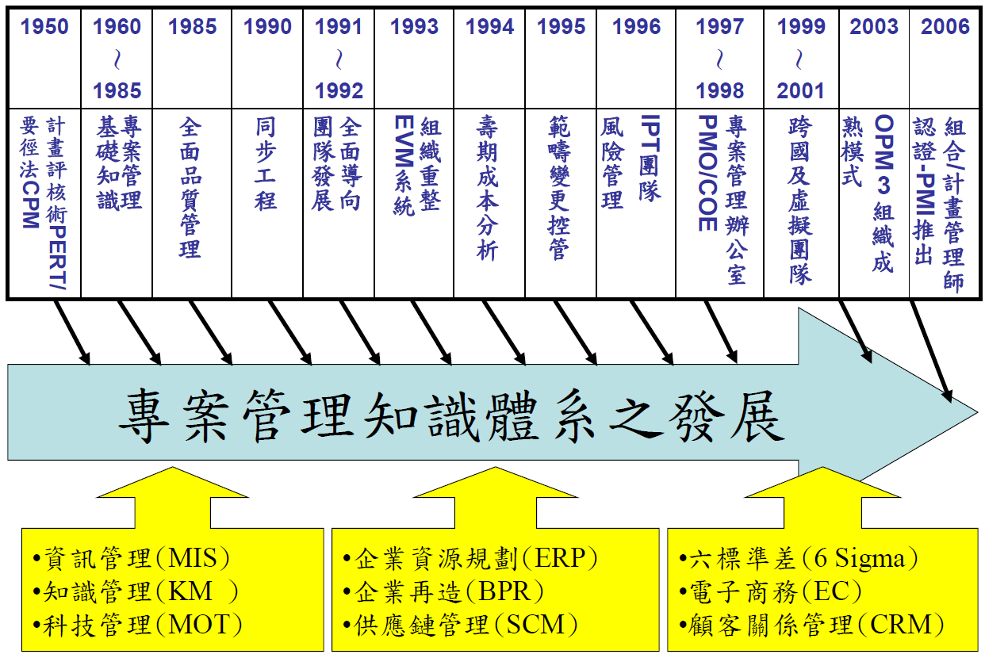

Slide 14
專案管理十大知識領域
專案經理需對各知識領域有一定程度的涉獵，故PMI依知識領域將專案知識分為十大知識領域
十大知識依PMBOK® Guide排序：
整合、範疇、時間、
成本、品質、人資、
溝通、風險、採購、
利害關係人
採購
範疇
時間
風險
利害關係人
成本
整
合
溝通
人資
品質

Slide 15
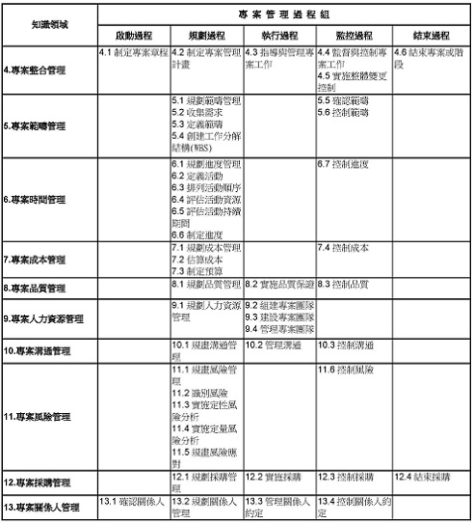
專案管理十大知識領域與五大流程群組

Slide 16
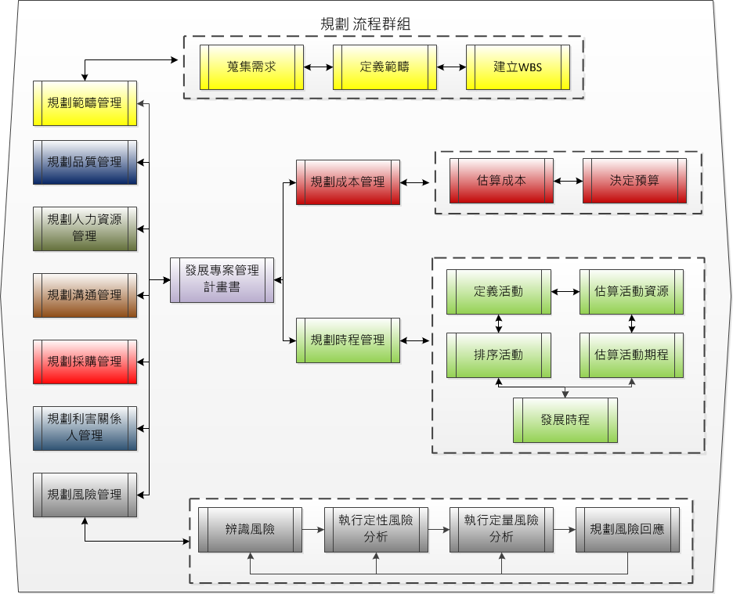
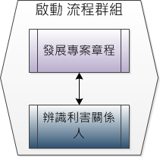
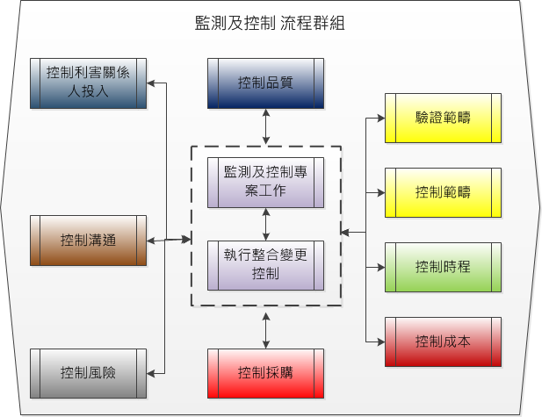
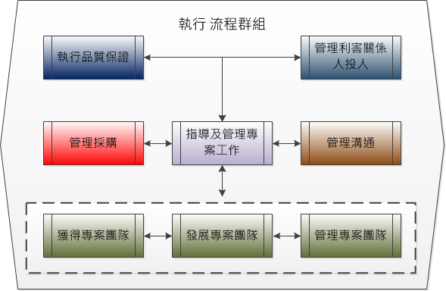
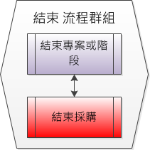
專案管理 47 個子流程

Slide 17
產品生命週期Product Life Cycle
專案的產生由下列需求而來：問題、機會或營運需求
一個產品的生命週期經過許多的產品問題解決、市場機會或營運需求等，專案由此產生
例：一個專案從早期產品設計可以是一個專案，行銷計畫是一個專案，中間產品的設計改良也是一個專案，到最後決定評估是否退出市場也可以是一個專案。所以一個產品的生命週期可以包含多個專案生命週期

Slide 18
專案生命週期與產品生命週期
產品改良專案
產品改良專案
產
品
量
產品促銷專案
新產品行銷
評估專案
出生期
成長期
飽和期
衰退期
時間
專案or階段

Slide 19
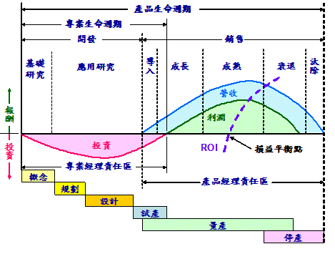
產品生命週期 vs. 專案生命週期

Slide 20
專案生命週期Project Life Cycle
專案的生命週期：為使專案更好管理，專案經理或組織將專案分成幾個階段
專案生命週期的不同階段包含技術上形式的轉移及結案。如產品開發由實驗階段轉到小量生產階段，必要的技術文件及產品規格應先建立起來
不同行業及不同領域可以建立其客製化的專案生命週期，例：
軟體開發專案為：需求評估、系統分析、程式撰寫、測試
建築專案為：可行性評估、基礎工程、土建工程、最後測試
課程訓練專案為：需求評估、課程規劃、課程實施、成效驗收

Slide 21
專案階段與專案交付
除專案的限制外，特別考量個別專案所需的特定階段架構是什麼(每一階段均可視為單一專案)
提供一個正式的控制基礎
每一階段正式地開始，指名專案允許及期望的
通常舉行管理審查以決定專案進行與否
通常以審查交付標的以決定是否可正式結束(檢核點、審查點或測試點)
一個階段的結束審查包含
決定專案是否進行下一階段 (決策點: Go or No-Go)
經濟有效地發現並改正錯誤，可列為最佳實務
交付標的是有形的、可衡量的及可驗證的
產品、服務、文件及訓練等

Slide 22
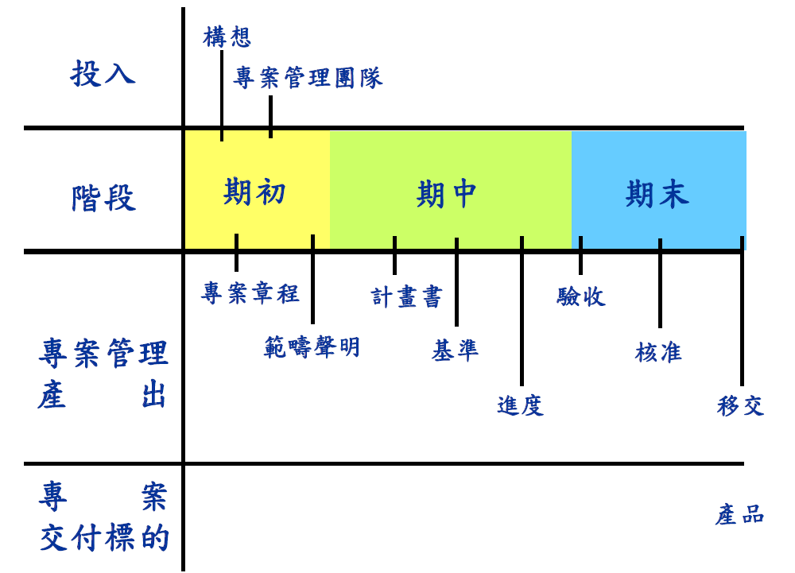
專案生命週期階段圖

Slide 23
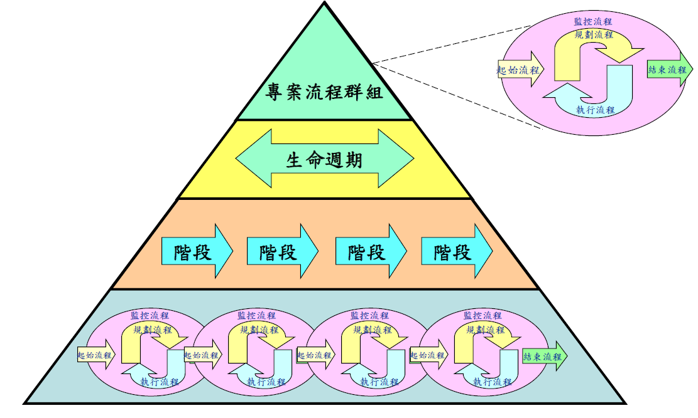
專案階段與專案管理流程

Slide 24
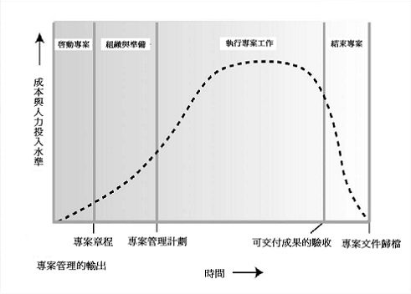
專案生命週期之特性 (一)

Slide 25
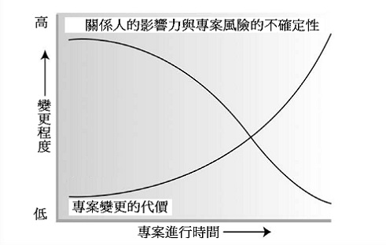
專案生命週期之特性 (二)

Slide 26
組織專案組合、計畫、專案、作業
Streams of Projects
Project A
起始
公司水準
規劃
監控
Vision
Mission
Objectives
執行
結束
Product
Service
Capability
Commitment
Direction
Resources
Strategy
企業現況!!!
時序

Slide 27
專案組合 Portfolio
專案組合是專案及計畫(Program)、子專案組合及日常營運工作的集合用以達成組織策略目標
專案組合的專案並不一定有相互依賴關係，可以依風險或利潤來歸類專案
Portfolio
Program A
Program B
Program C
……
Project 1
Project 2

Slide 28
計畫 Program
對一群相關的專案做整體性管理，以得到個別專案得不到的好處與良好控制
計畫一般都是依利潤、風險或原因來分類
例：相關系列的相同產品為同一計畫的專案
HP LaserJet
Program
HP LaserJet 1020
Project
HP LaserJet 1022
Project
HP LaserJet 1160
Project
HP LaserJet 1320
Project

Slide 29
計劃管理
計劃管理主要聚焦於各專案之間的相互依賴關係，以期獲得整體計畫的最佳成效。其做法包含以下幾項：
解決各個專案間的資源限制或衝突
銜接各專案與計畫的目標與產出，使其符合組織策略方向
依賴共同管理(計劃管理)的結構以解決問題與管理變更

Slide 30
專案管理辦公室 Project Management Office
專案經理向專案管理辦公室彙報，專案管理辦公室直接彙報給高階主管
在強矩陣的專案經理主管一般而言就是專案管理辦公室的主管。也是專案經理的晉昇路線
專案管理辦公室可以存在於任一組織結構
專案管理辦公室是PMP重要職涯舞台，其角色為：
執行公司最重要的專案，如專案組合管理
設計公司標準的專案管理流程，含導入PMIS
專案經理可在行政事務上得到PMO專職或兼職工作人員的支持
若公司PMP人數太少，可以聚焦在協助審核重大專案的計畫
組織內專案資料數據的交換所
專案人力資源的整合站，更是後勤與行政支援的提供者
是不同專案間促進溝通協調與資訊發布的聯絡點

Slide 31
專案管理辦公室的責任
提供專案管理支援
提供專案管理方法
提供專案管理訓練
提供專案管理顧問
提供專案管理工具
提供計劃管理服務
提供組合管理服務
提供組織資源管理
監控符合服務合約

Slide 32
end

